Slide 1
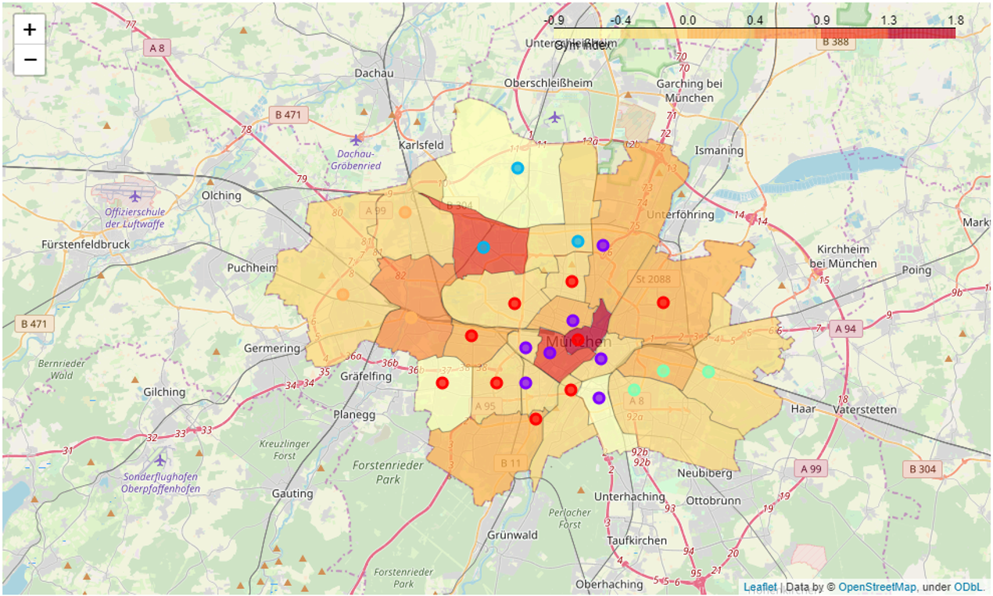
24 Feldmoching - Hasenbergl
20 Hadern
17 Obergiesing
7 Sendling - Westpark

Slide 2
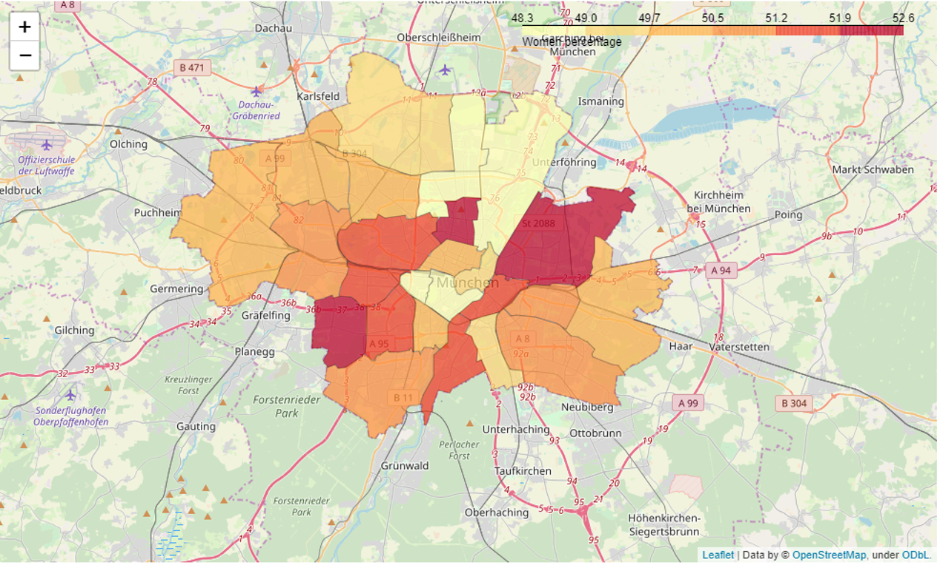
20 Hadern
7 Sendling - Westpark

